Slide 1
Мой любимый город
Музыкальный руководитель:
Лебедева Лидия Игоревна
ГБУЗ «Детский санаторий «Чайка» Санкт - Петербург

Slide 2
Санкт – Петербург – гранитный город,
Взнесенный славой над Невой,
Где небосвод давно распорот – Адмиралтейскою иглой!
Как явь, вплелись твои туманы
Виденья двухсотлетних снов,
О, самый призрачный и странный
Из всех российских городов!
Недаром Пушкин и Растрелли
Сверкнувши молнией в веках,
Так титанически воспели
Тебя в граните и в стихах!
И – майской ночью в белом дыме,
И – в завываньи зимних пург-
Ты – всех прекрасней,- несравнимый
Блистательный Санкт-Петербург!
(Н. Агнивцев)

Slide 3
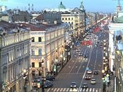
Notes:
Невский проспект - это главная и самая известная улица Северной столицы. Невский проспект в проходит от Адмиралтейства до Александра – Невской лавры.
Здесь расположены многие известные достопримечательности – дворцы и памятники, церкви и соборы.

Slide 4
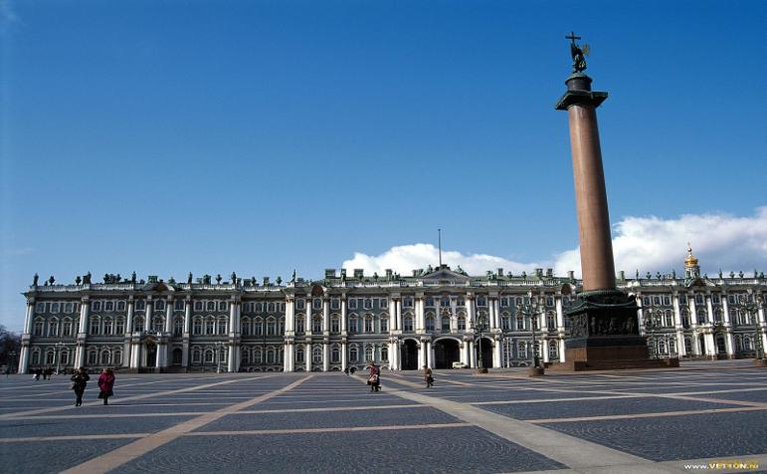
Notes:
Дворцовая площадь – любимое место жителей и гостей, сердце нашего города.
В ансамбль площади входят Зимний дворец и Александрийская колонна, здание Главного штаба с грандиозной триумфальной аркой и здание штаба гвардейского корпуса.
Хоть она и старая
Но выглядит, как новая
Площадь наша главная
По имени «Дворцовая»
Побывать на ней все рады:
Тут проводятся парады
Тут проходят демонстранты
И играют оркестранты.

Slide 5
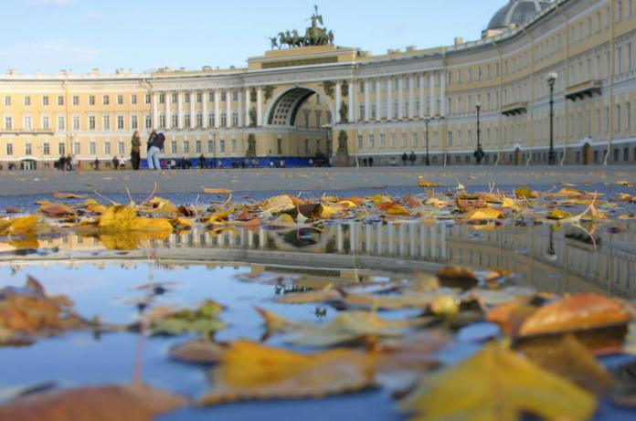
Notes:
Дворцовая площадь, Главный военный штаб.

Slide 6
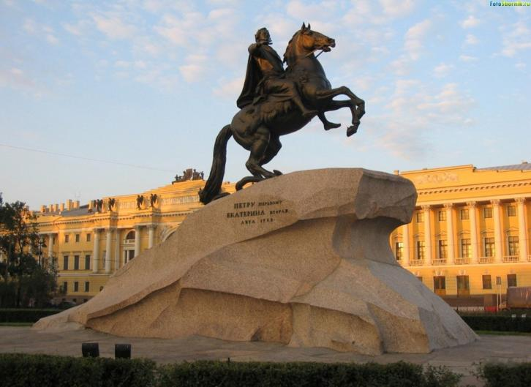
Notes:
Мы на площади Декабристов. Эту площадь украшает памятник Петру Первому – Медный всадник, символ Санкт – Петербурга .Скульптура отлита из бронзы и имеет только три точки опоры. Великий скульптор Фальконе изобразил императора как созидателя и благодетеля, на вздыбленной лошади на вершине скалы.
Вот памятник царю Петру
И царскому коню,
Фотографируют его
Подвести раз на дню.
Царь много славных дел свершил,
А конь неоднократно
Его на подвиги возил
И привозил обратно.

Slide 7
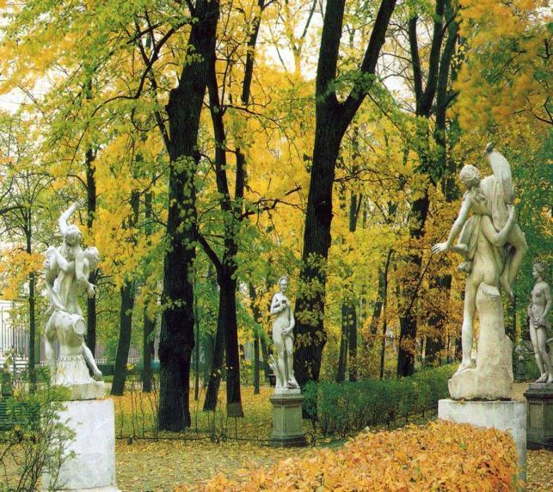
Notes:
Летний сад – какая прелесть
Вековых деревьях шелест
И в осенние аллеи
От Невы прохладой веет.
Ребенок:
Лепесток упал на землю,
Статуи в аллеях дремлют
И чугунная ограда
Украшеньем служит саду!

Slide 8
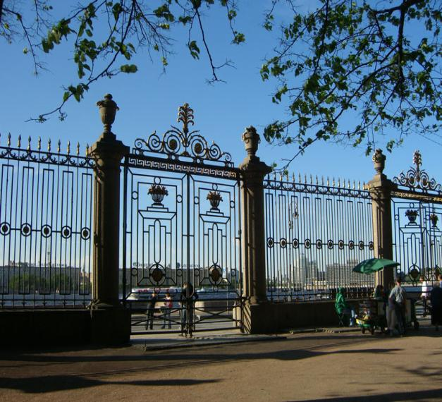
Notes:
Решетка Летнего сада.

Slide 9
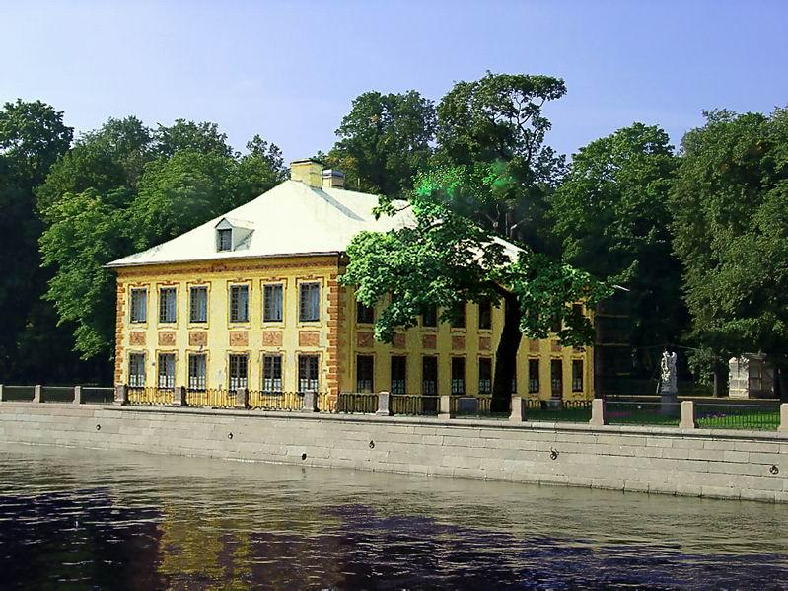
Notes:
Летний домик Петра Первого

Slide 10
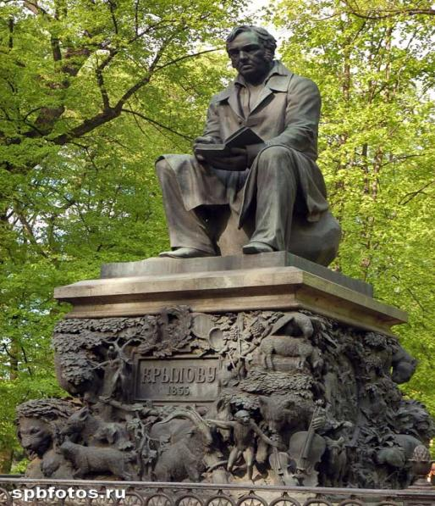
Notes:
Баснописец Крылов, баснописец Крылов.
Он в саду среди кленов сидит у дубов,
А вокруг него звери и птицы,
Волки, цапли, медведи и лисицы.
Что за памятник чудный поставлен ему!
Было бы скучно сидеть одному,
Днем и ночью с раскрытою книжкой,
Но не скучно с козой и мартышкой,
Мы из сада уйдем, а лиса и медведь
Танцевать будут, прыгать вокруг него, петь.
На плечо к нему голубь присядет
И Крылов его тихо погладит.

Slide 11
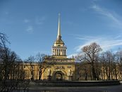
Notes:
В Адмиралтействе рождался наш флот.
Русской державы надежный оплот;
Был юнгою город, матросом он стал,
Теперь он властитель морей – адмирал!

Slide 12
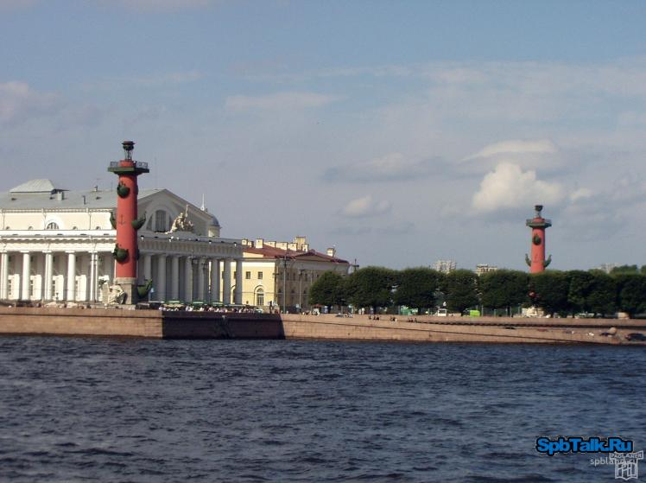
Notes:
Стрелка Васильевского острова. В этом удивительно красивом месте Петербурга Нева разделяется на Большую и Малую. Ростральные колонны, служившие раньше маяками, символизируют могущество России как морской державы.

Slide 13
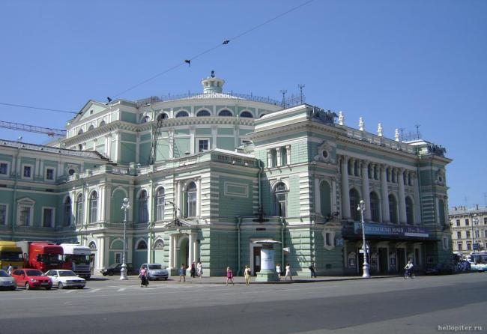
Notes:
Мариинский театр оперы и балета.
Во дворце в прекрасном зеле
Пышные балы давали.
Там мазурки, полонезы.
Польки, вальсы танцевали.

Slide 14
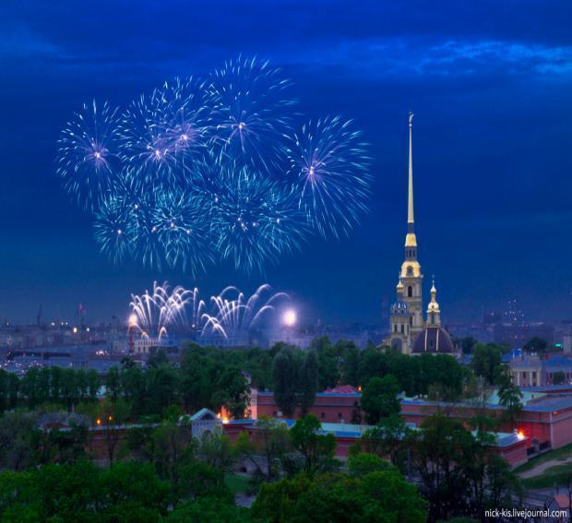
Notes:
Праздничный салют над вечерним небом Санкт- Петербурга.
В небеса взлетают
Яркие ракеты,
Словно расцветают
Пышные букеты.
Вспыхивают астрами
Голубыми, красными,
Желтыми, лиловыми –
Каждый раз все новыми!
А потом рекой
Золотой текут,
Что это такое?
Праздничный салют!

